Slide 1
Análisis financiero
203411 Marisol Solis Lopez
203433 Enrique Verdi Cruz

Slide 2
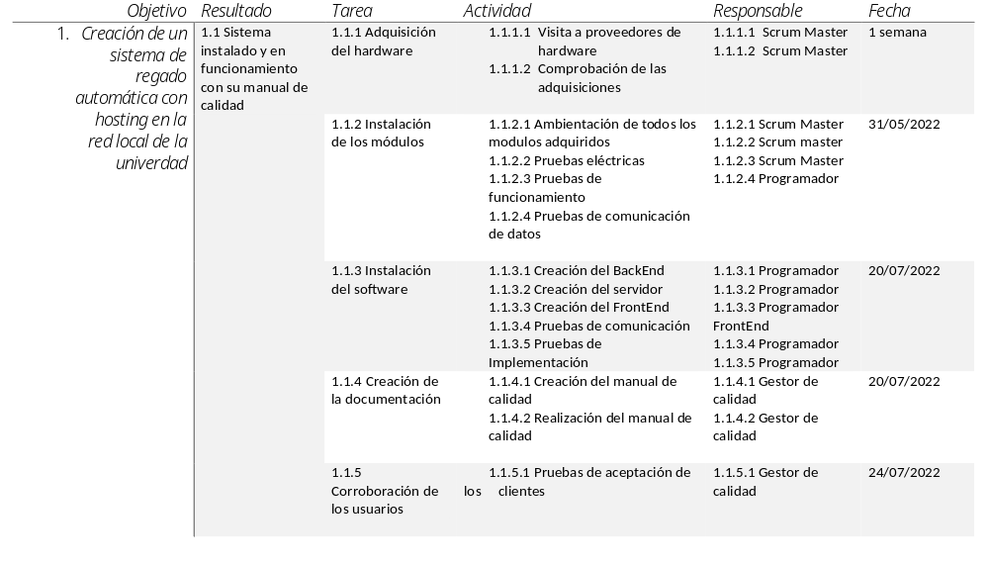
Tareas y actividades

Slide 3
Representación de actividades con costo
Proyecto Integrador
Descripción de la actividad | Gastos previstos
 | Primer corte | Segundo corte | Tercer corte | Total cuatrimestre
Adquisición del hardware | $500 | $500 | $250 | $1250
Instalación de los modulos | $30 | $20 | $20 | $70
Creación del software | $50 + $25 | $60 + $30 | $80 +$35 | $280
Documentación | $45 + $30 | $60 + $30 | $80 + $40 | $285
Pruebas |  |  | $50 | $50
Manutencion de la planta |  |  | $10 | $10
Total |  |  |  | $1945

